Slide 1
Mašinsko prepoznavanje karata u okviru stone igre kartama
Završni rad
Aleksandar dinčić 2018/0028

Slide 2
Analiza problema
Ulaz: slika sa kartama
Izlaz: identifikovane karte
Rešavanje problema mašinskim učenjem
Dva potproblema
Problem detekcije karata na slici
Problem identifikacije detektovanih karata
Sistem za mobilne uređaje
Malo vreme odziva
Prototipska Android aplikacija
Za kreiranje modela Python, za mobilnu aplikaciju Java

Slide 3
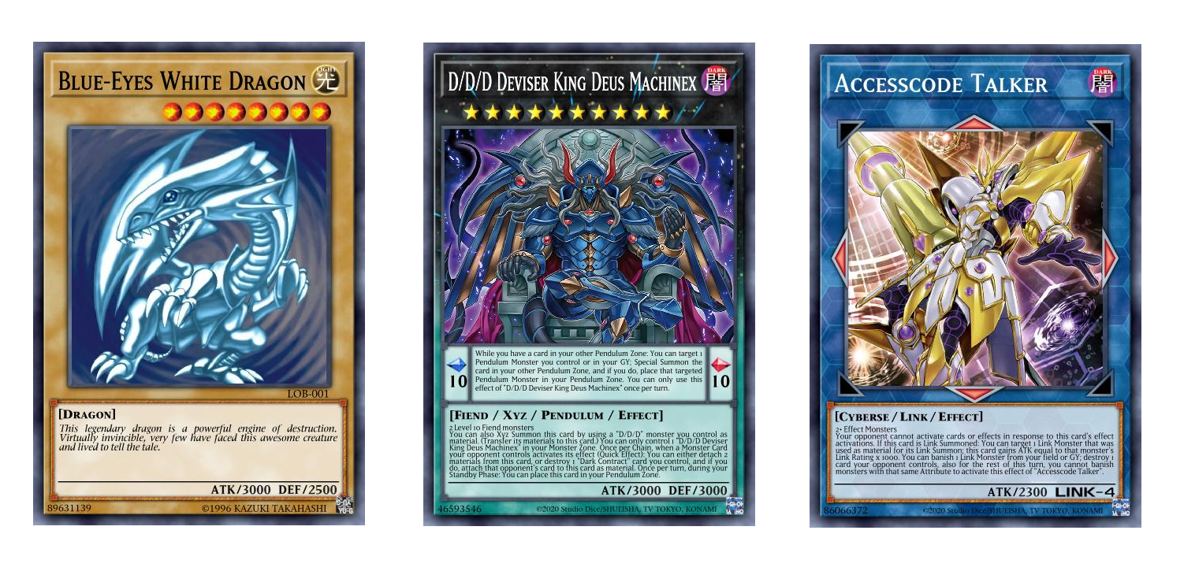
Yu-Gi-Oh!
Ukupno 12122 karte
Jedinstveni vizuelni elementi
Ime
Ilustracija
Identifikator
Identifikacija na osnovu ilustracije

Slide 4
Detekcija karata

Slide 5
Neuralne mreže za detekciju objekata
Klasifikacioni i regresivni problem
Detekcija objekata u dva koraka (two-stage object detection)
Prvi korak – izdvajanje regiona od interesa
Drugi korak – klasifikacija regiona od interesa
Prioritet - tačnost
R-CNN
Detekcija objekata u jednom koraku (one-stage object detection)
Lokalizacija i klasifikacija u jednom koraku
Podela slike na mrežu
Prioritet - brzina
SSD, YOLO

Slide 6
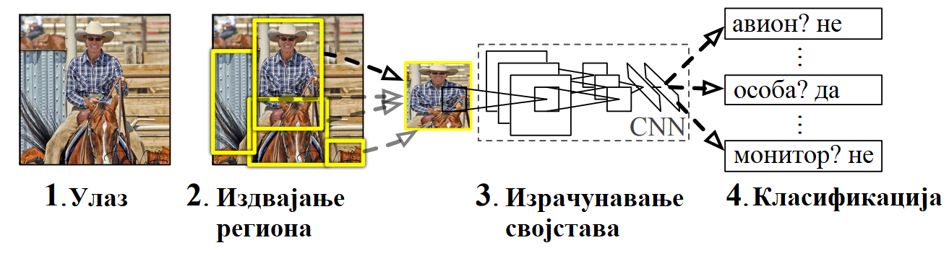
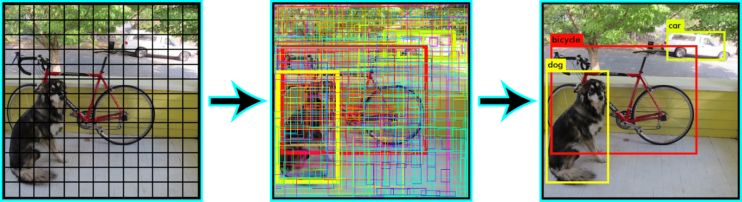
R-CNN
YOLO

Slide 7
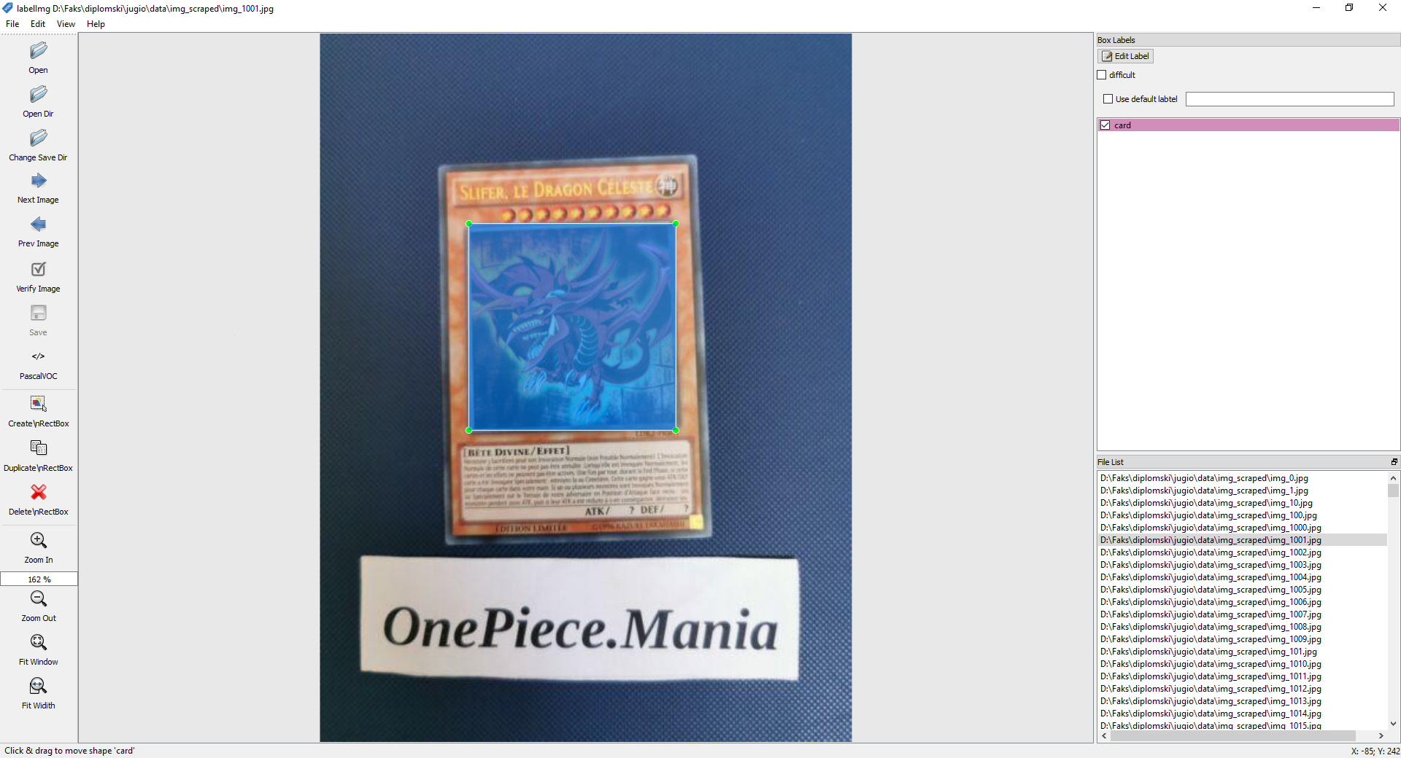
Skup podataka
350 slika karata sa sajtova za kupovinu
Ručna anotacija slika
Alat za anotaciju LabelImg
Anotacije u vidu XML fajlova

Slide 8
Izbor arhitekture
Učenje transferom (transfer learning)
TensorFlow 2 Detection Model Zoo
Modeli za TFOD API trenirani nad COCO skupom podataka
Dati vreme odziva i tačnost
Izabrani model: SSD MobileNet v2 FPNLite 320x320

Slide 9

Kreiranje modela
Biblioteka TensorFlow
Namenjena mašinskom učenju
TFOD API – nadogradnja za probleme detekcije objekata
Izgradnja modela korišćenjem skripti iz TFOD API
Specifikacija modela konfiguracionim fajlovima
Treniranje nad 315 primeraka, 2000 koraka
Integracija u Android
Biblioteka TFLite
Za probleme detekcije objekata – TFLite Task Vision

Slide 10
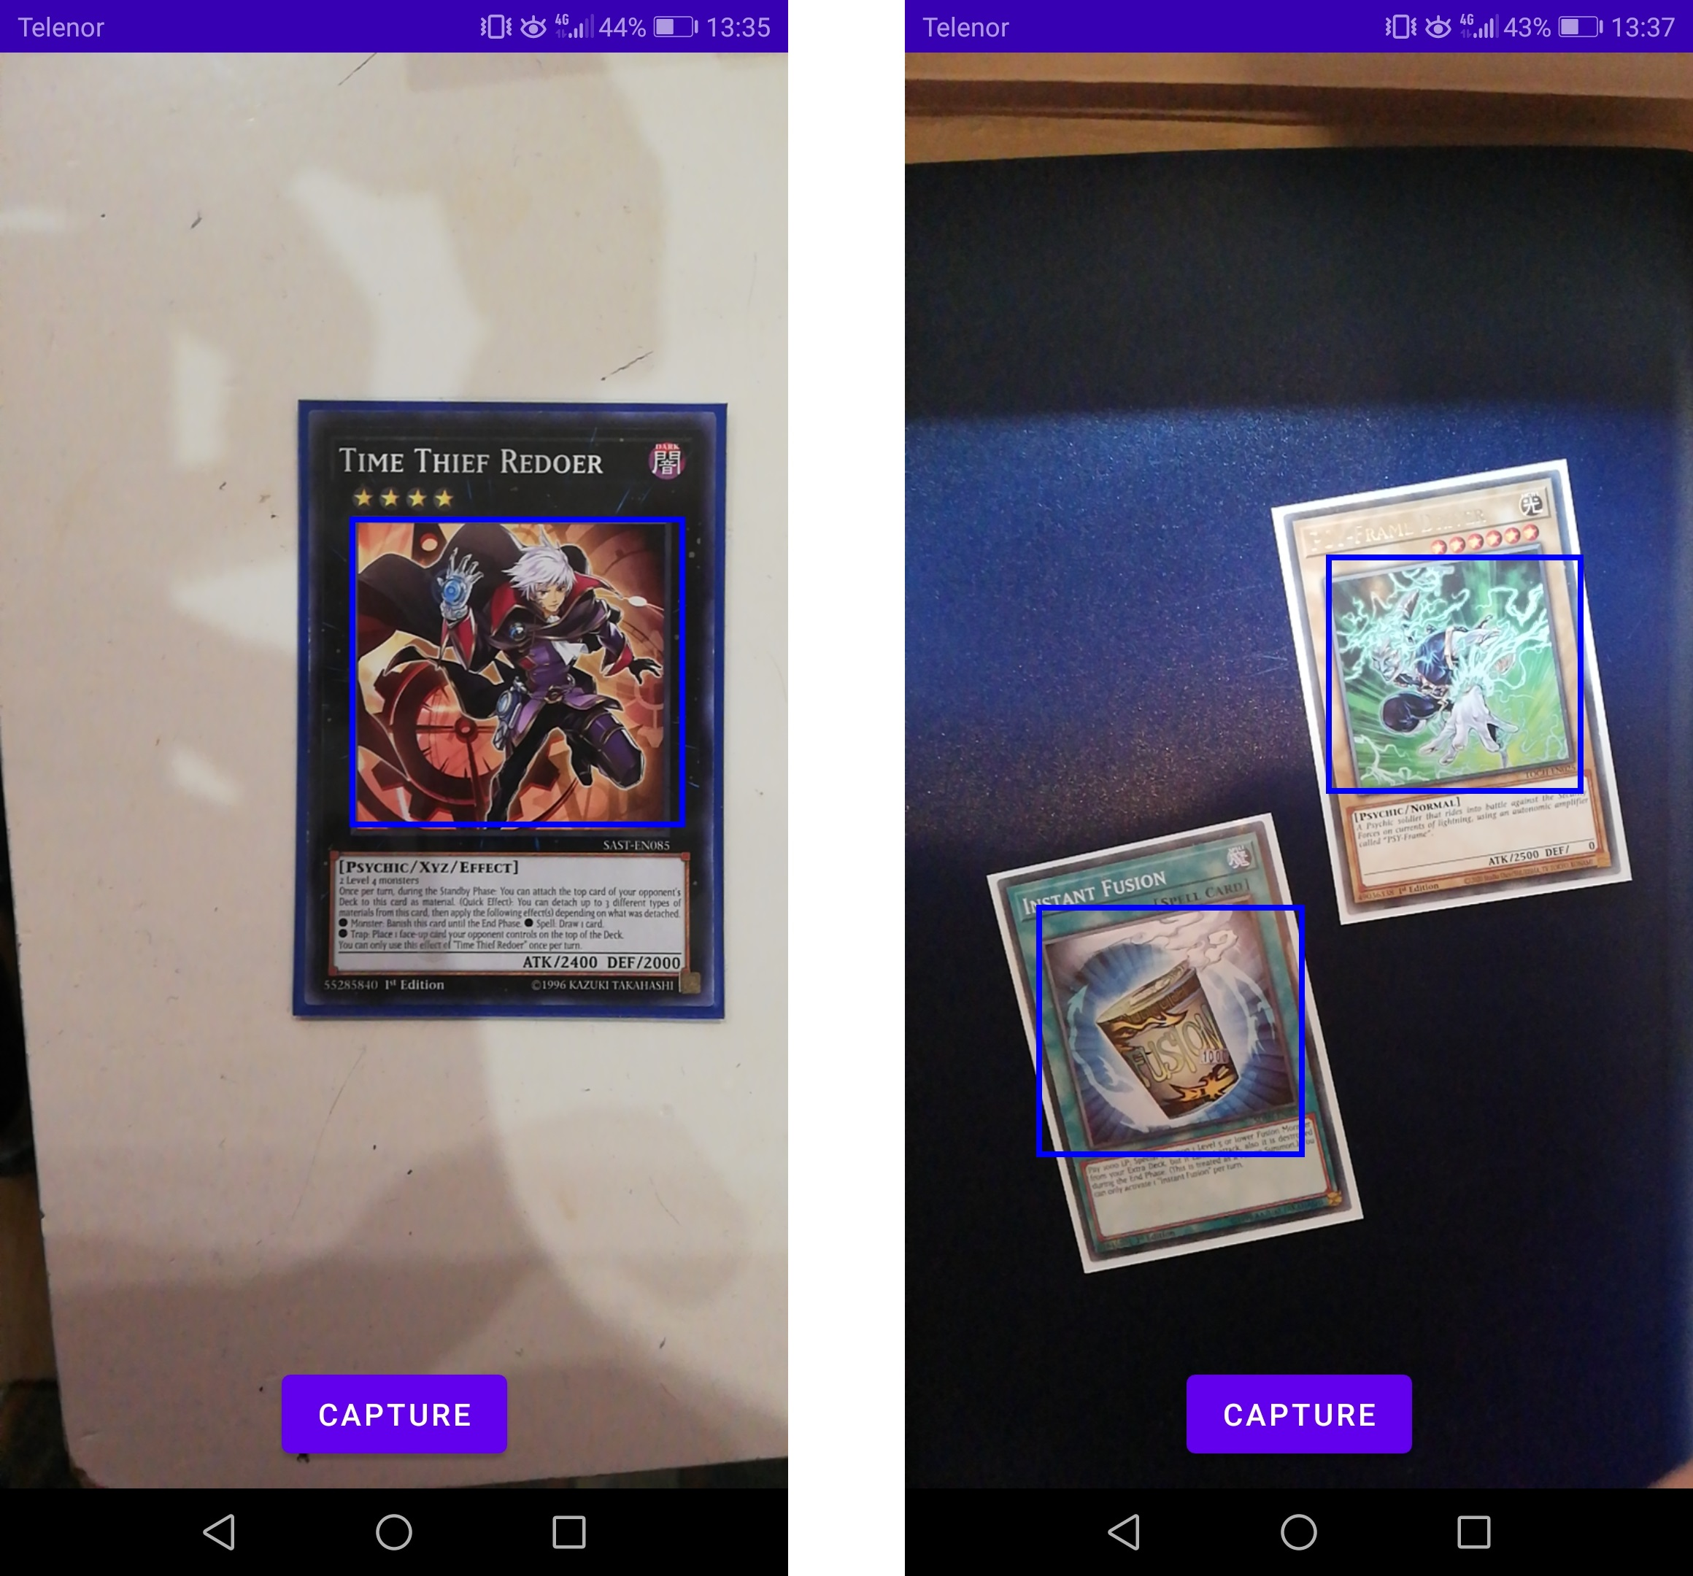
Evaluacija
Skup za testiranje od 35 slika
Preciznost (precision) - 0,8574
Odziv (recall) - 0,4135
Vreme odziva na telefonu 340ms
Poboljšanja
Veći skup podataka
Duže treniranje
Promena arhitekture

Slide 11
Identifikacija karata

Slide 12
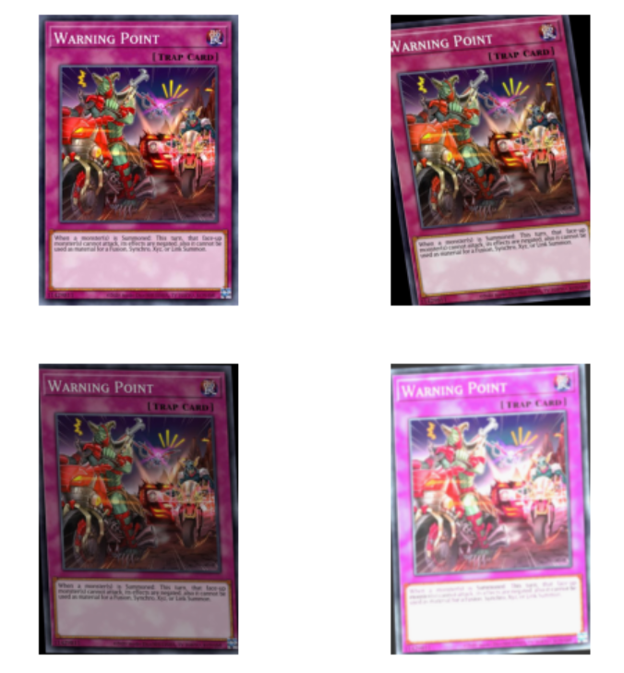
Skup podataka
Javno dostupan API YGOProDeck
Kompletan skup informacija o kartama
Samo jedna slika po karti
Augmentacija podataka (data augmentation)
Biblioteka Albumentations
Korišćene su samo ilustracije

Slide 13
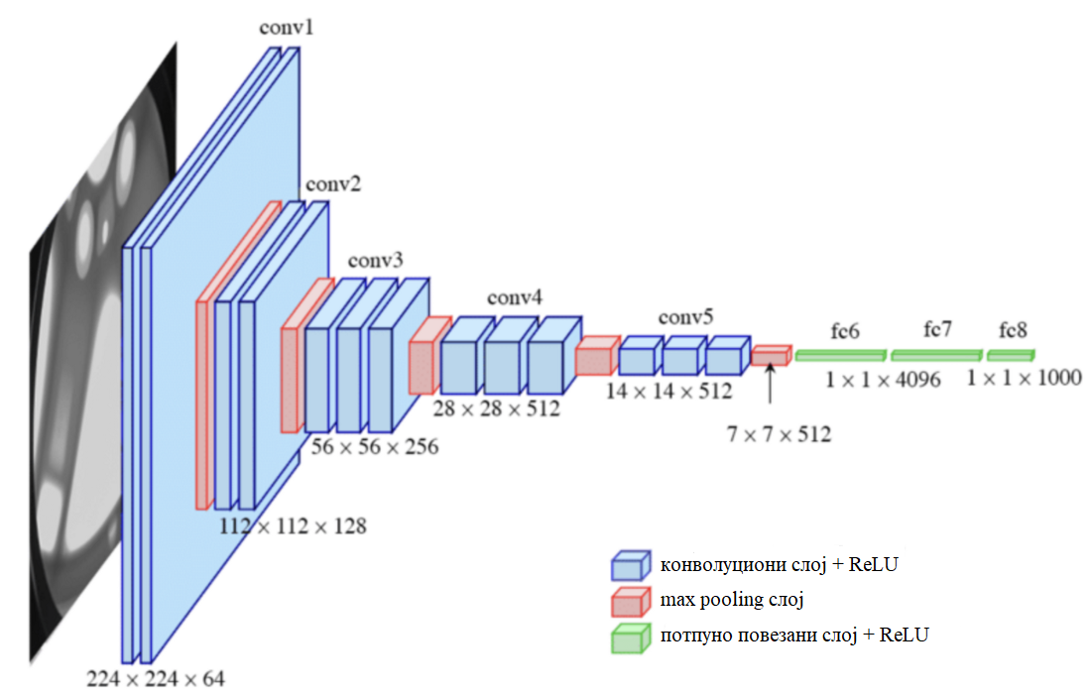
Neuralne mreže za klasifikaciju slika
Binarna klasifikacija : sigmoid funkcija
Višeklasna klasifikacija : softmax funkcija
Konvoluciona mreža + potpuno povezani slojevi
Poslednji sloj veličine broja klasa + softmax
VGG, AlexNet, ResNet
Nisu upotrebljive za mali skup podataka

Slide 14
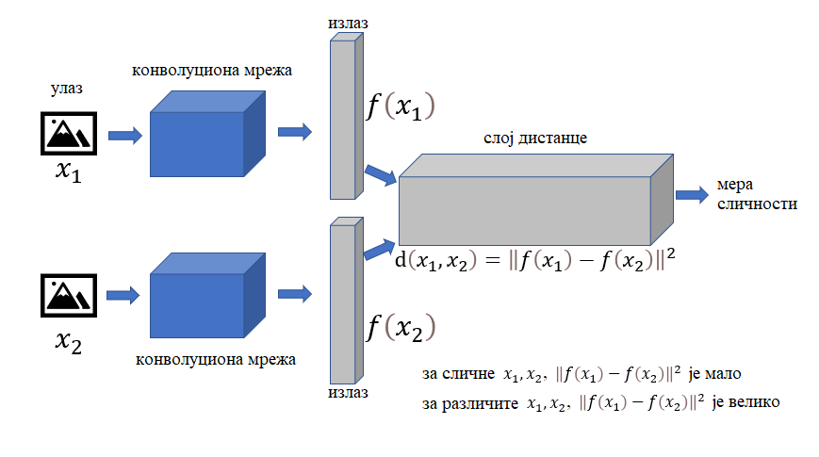
Sijamske mreže (Siamese Networks)
Par istovetnih mreža različitih ulaza
Sloj za merenje distance izlaza mreža
Slični ulazi mreža – mala distanca
Primena
Prepoznavanje lica
Verifikacija potpisa
Detektovanje duplikata
…
Pogodna za manje skupove podataka

Slide 15
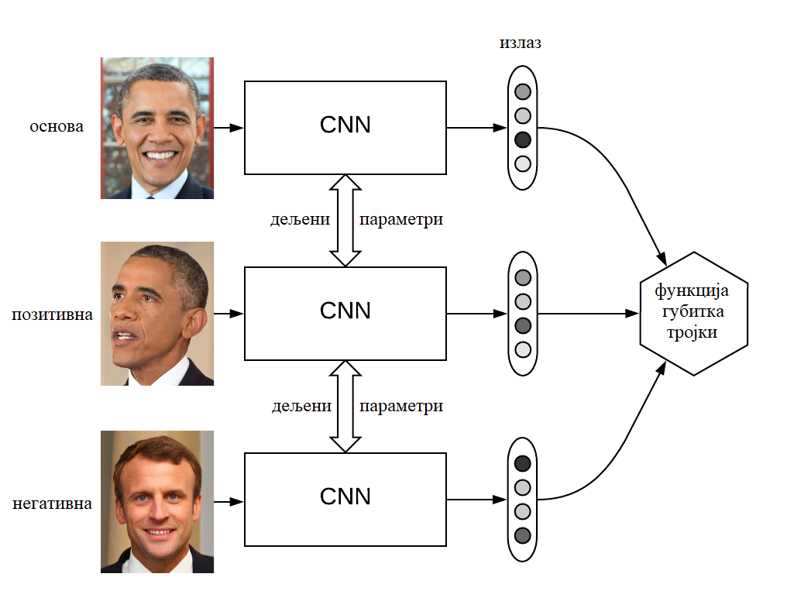
Funkcija gubitka trojki (triplet loss function)
Funkcija gubitka kod sijamskih mreža
Tri ulaza
Osnova (anchor)
Pozitivan (positive) ulaz – sličan sa osnovom
Negativan (negative) ulaz – različit od osnove
Razlika distanci (anchor, positive), i (anchor, negative)
Cilj minimizovati razliku
Distanca (anchor, positive) što manja
Distanca (anchor, negative) što veća
Naš skup podataka – pet trojki za svaku kartu

Slide 16
Izbor arhitekture
Učenje transferom
Osnova sijamske mreže - arhitektura ResNet50 trenirana nad ImageNet skupom podataka
Funkcija distance – euklidska distanca
Optimizacioni kriterijum – prosek funkcije gubitka trojki
Optimizator - Adam

Slide 17
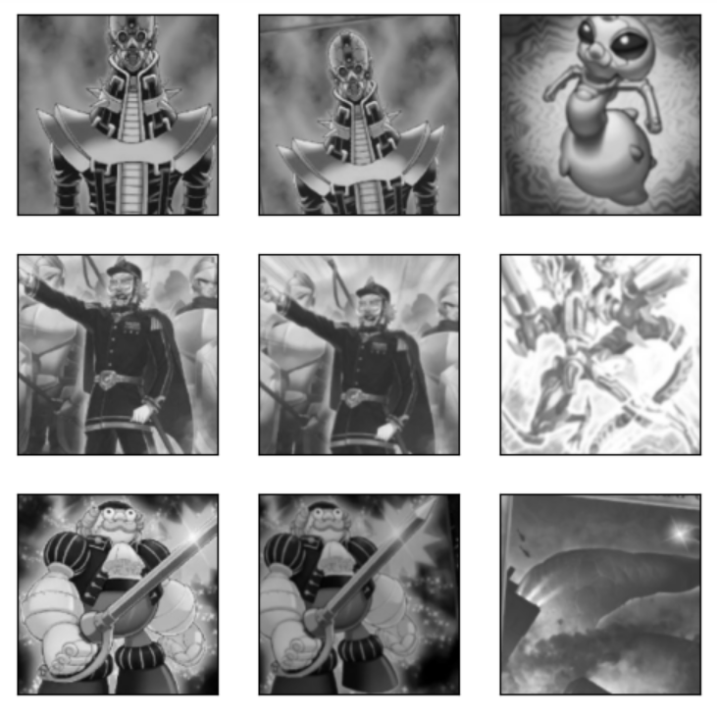
Kreiranje modela
Preprocesiranje slika
Nijanse sive
Nasumični isečak
Caffe format
Za definisanje arhitekture i treniranje – biblioteka Keras
API visokog nivoa za rad sa neuralnim mrežama
Treniranje 19 epoha, najbolja 17. epoha
Pravljenje predikcije
Određivanje distance sa svakom od karata
Karta sa najmanjom distancom - predikcija
Integracija u Android aplikaciju
Biblioteka TFLite
Nisu potrebne specijalizovane nadogradnje

Slide 18
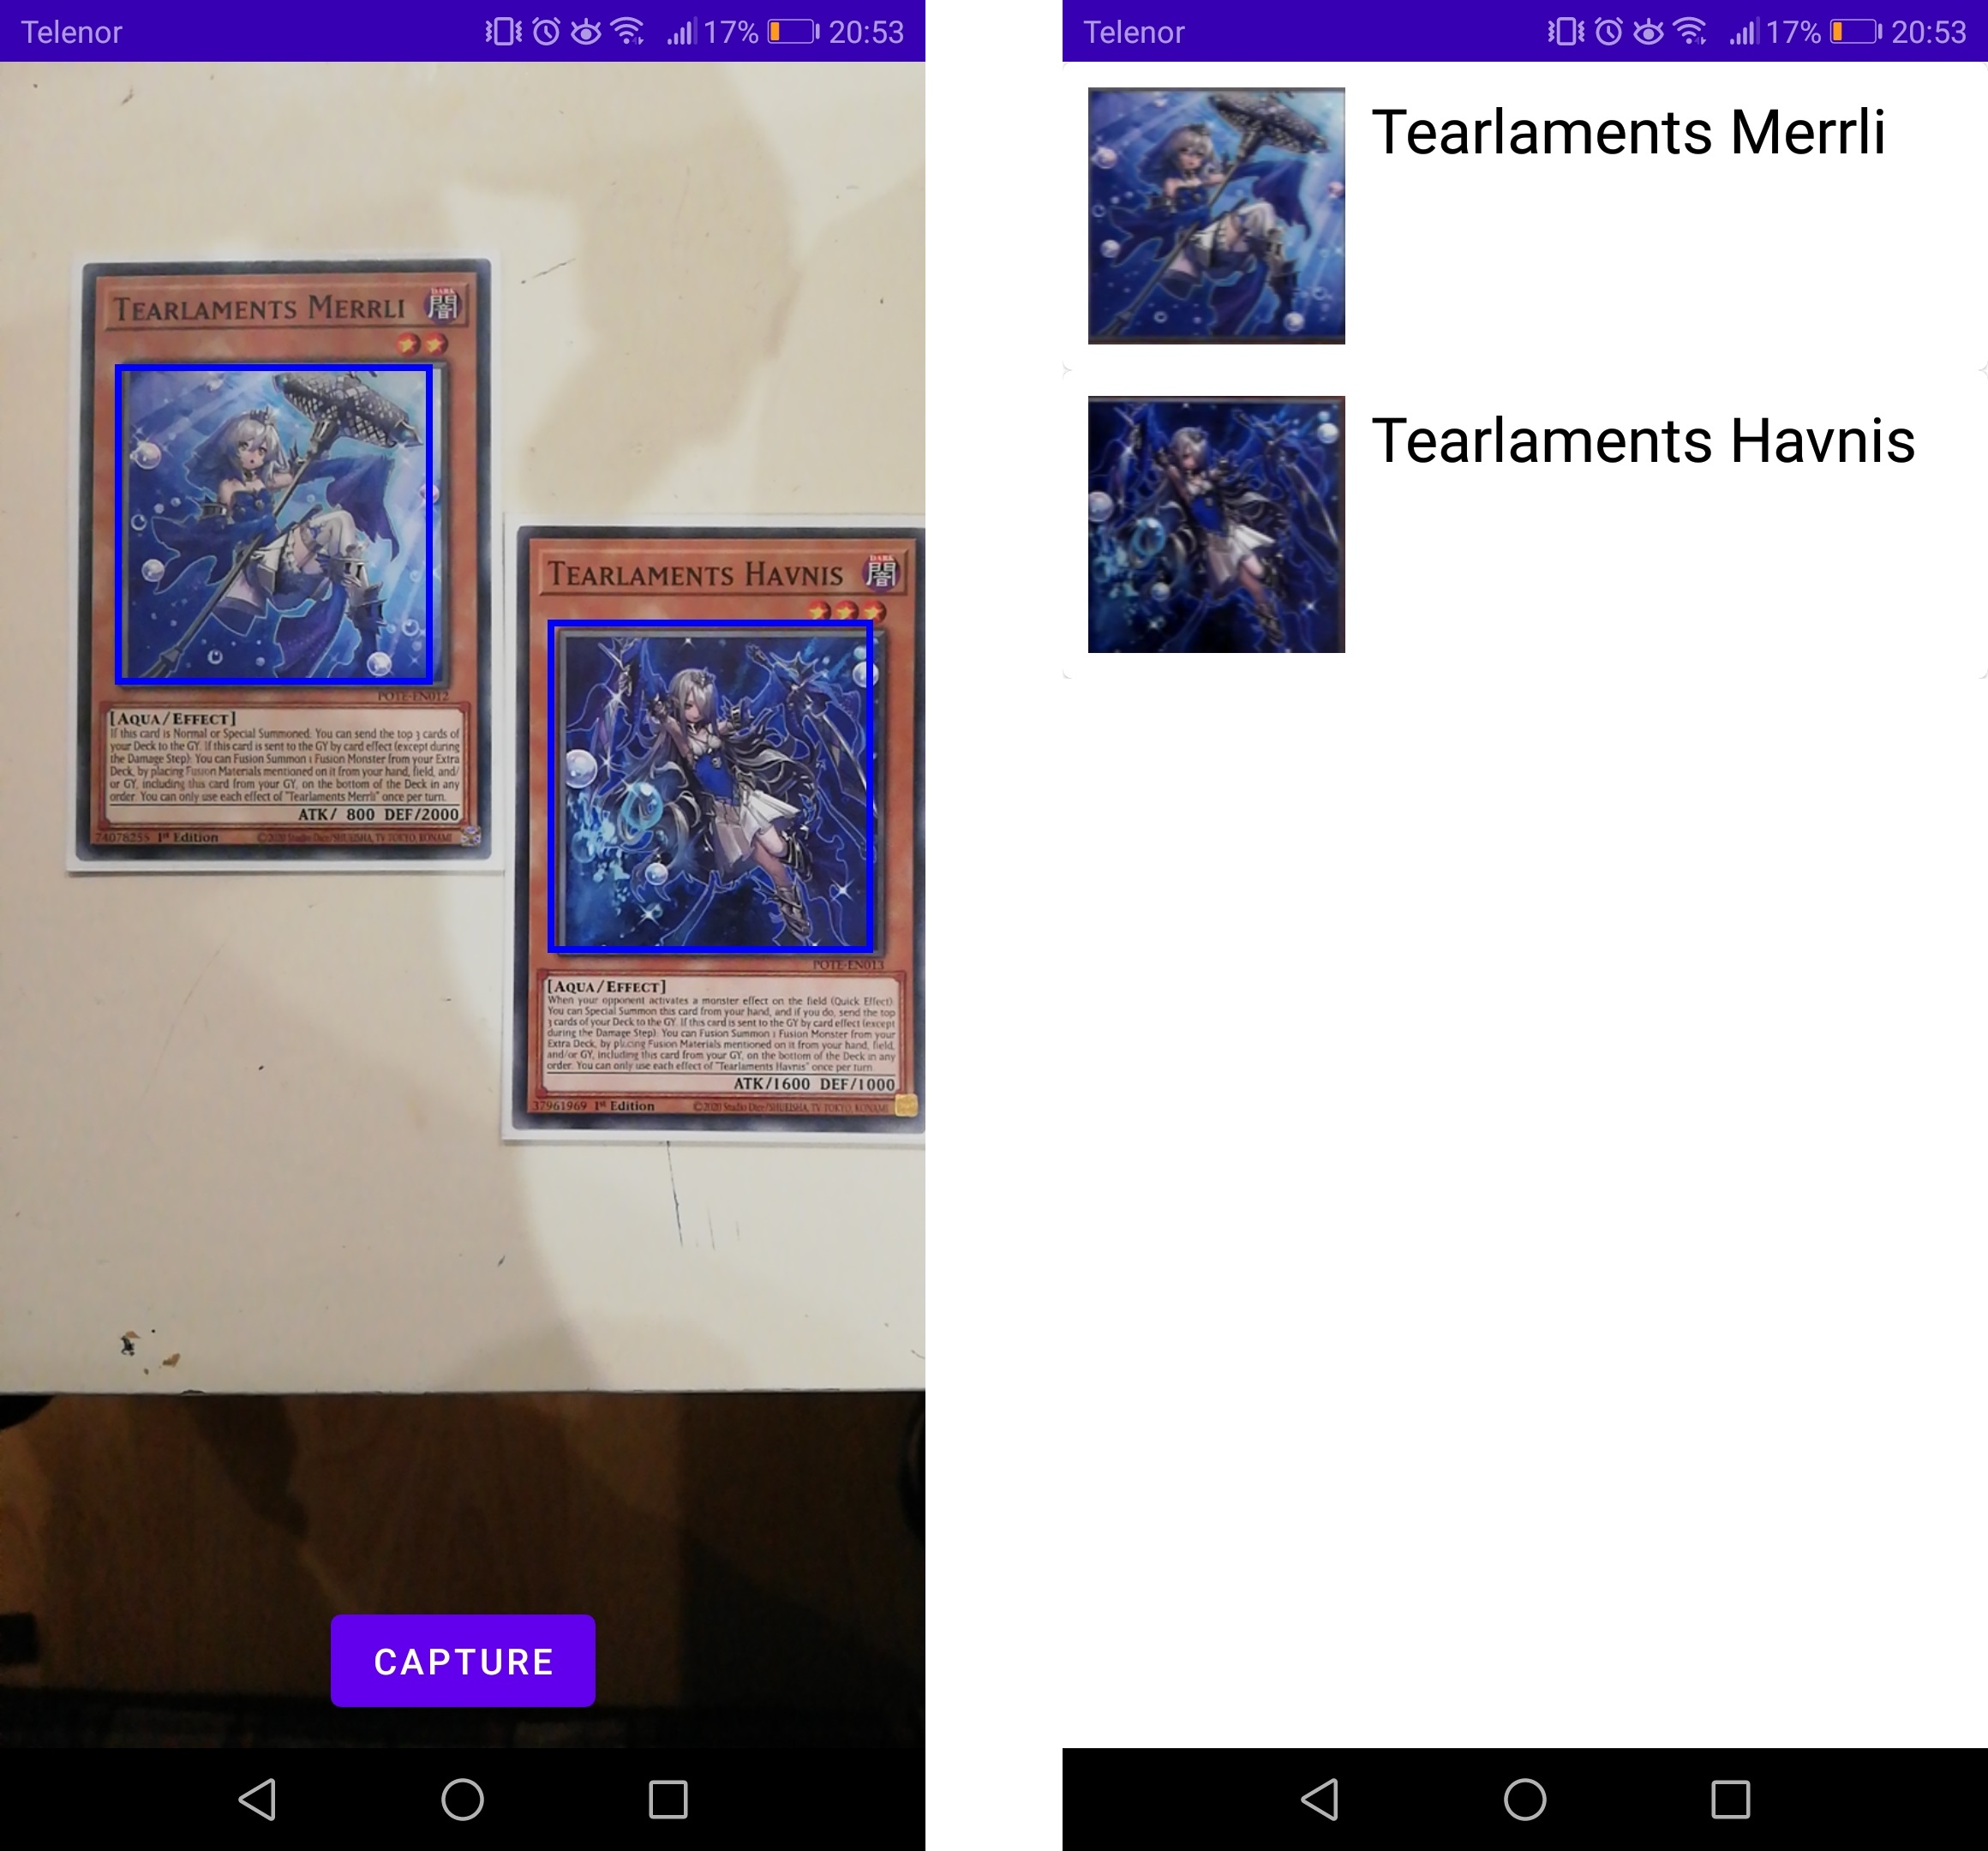
Evaluacija
Test skup od 1000 karata
Tačnost 47.2%
Testiranje nad pravim kartama
Vreme odziva 2s
Izlazi mreže za karte unapred izračunati
Solidni rezultati
Poboljšanja
Povećanje vremena treniranja
Proširenje skupa podataka
Mreža većih dimenzija (ResNet101)

Slide 19
Zaključak
Korišćene metode primenljive na rešavanje datog problema
Nisu neophodne značajne promene u pristupu rešavanju za poboljšanje rezultata
Rešenje primenljivo na druge igre kartama, kao i probleme sa sličnim skupovima podataka

Slide 20
Hvala na pažnji!

